Slide 1
INDUCŢIA ELECTROMAGNETICĂ

Slide 2
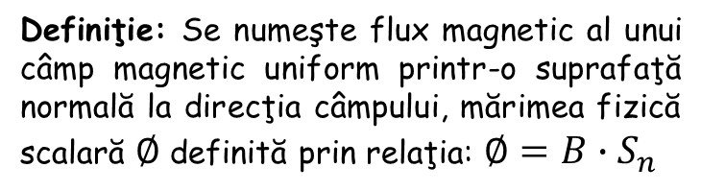
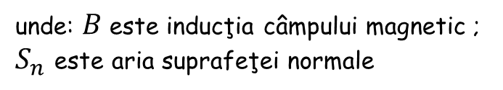
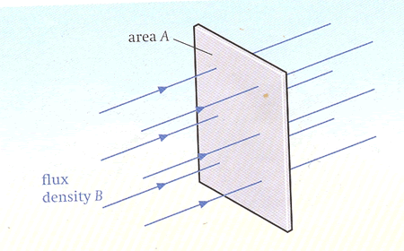

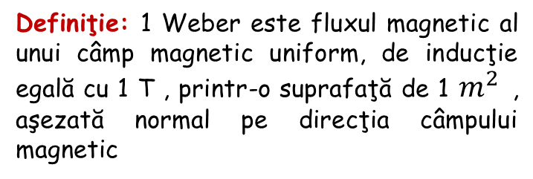

Fluxul magnetic
Legătura între vectorul inducţie magnetică şi suprafeţele intersectate de liniile de câmp magnetic se realizează prin introducerea unei mărimi fizice numită flux magnetic.
Fluxul magnetic în S.I. se măsoară în Wb (Weber).
1 Wb = 1 T · 1 m²

Slide 3
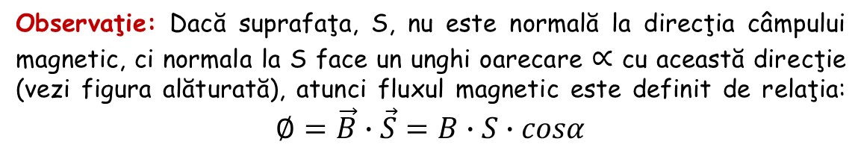
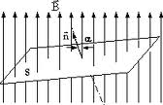
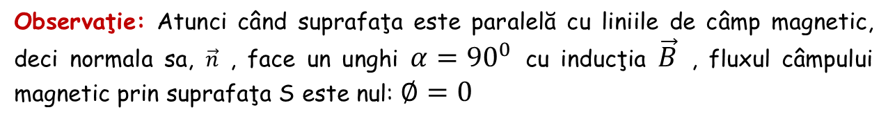

Slide 4
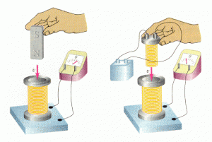
Inducţia electromagnetică
Fenomenul de inducţie electromagnetică a fost pus în evidenţă de către fizicianul Michael Faraday în anul 1831. Experimental, prin introducerea unui magnet permanent în formă de bară într-o bobină ce are în circuitul său un galvanometru, se constată că acul acestuia deviază într-un sens, iar la scoaterea magnetului din bobină, acul deviază în sens opus (vezi figura).
Definiţie: Fenomenul de inducţie electromagnetică constă în apariţia unei tensiuni electromotoare într-un circuit străbătut de un flux magnetic variabil în timp.

Slide 5
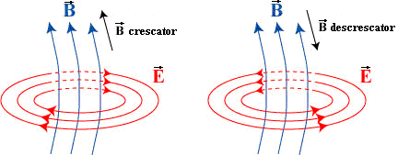
Fizicianul J.C. Maxwell a arătat că în jurul unui flux magnetic variabil în timp apare un câmp electric cu liniile de câmp închise (vezi figura).
Observaţia 1: Sub formă generală, fenomenul de inducţie electromagnetică constă în apariţia unui câmp electric cu linii de câmp închise în regiunea în care există un flux magnetic variabil în timp.
Observaţia 2: În interiorul pieselor metalice aflate în mişcare într-un câmp magnetic sau în interiorul pieselor metalice aflate într-un câmp magnetic variabil pot apare curenţi electrici induşi numiţi curenţi turbionari sau curenţi Foucault.

Slide 6
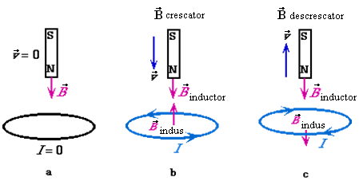
Sensul curentului electric indus. Regula lui Lenz
Sensul curentului indus depinde de felul în care variază fluxul magnetic inductor. Astfel, la creşterea fluxului magnetic inductor curentul indus are un sens, iar în cazul scăderii fluxului magnetic, curentul indus îşi schimbă sensul (vezi figura).
H. F. E. Lenz stabileşte o regulă pentru determinarea sensului curentului indus, regulă ce-i poartă numele.
Regula lui Lenz: Curentul indus într-un circuit străbătut de un flux magnetic variabil are un astfel de sens, încât fluxul magnetic produs de curentul indus se opune variaţiei fluxului magnetic inductor.

Slide 7
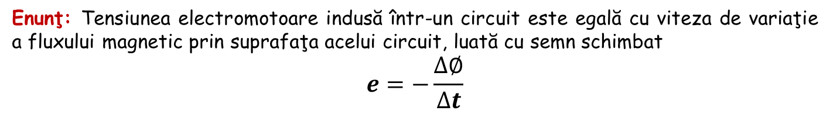
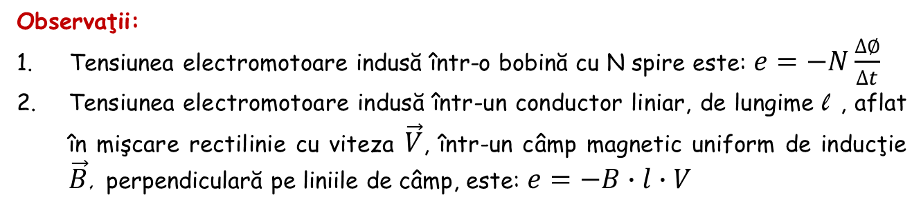
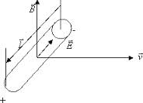
Legea inducţiei electromagnetice
(legea Faraday)

Slide 8
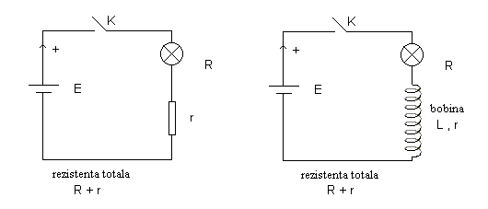
Autoinducţia.
Fenomenul de autoinducţie este un caz particular de inducţie electromagnetică, la care circuitul inductor este în acelaşi timp şi circuit indus. Acest fenomen apare ori de câte ori fluxul magnetic propriu ce străbate un circuit este variabil, la orice variaţie a intensităţii curentului din circuit, la închiderea sau deschiderea întrerupătorului K (vezi figura).
Definiţie: Autoinducţia este fenomenul de inducţie electromagnetică produs într-un circuit datorită variaţiei intensităţii curentului din acel circuit.

Slide 9
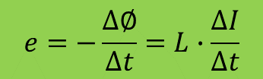
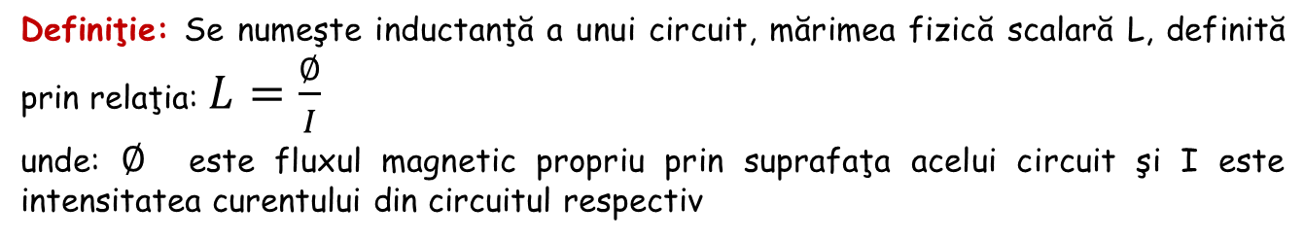
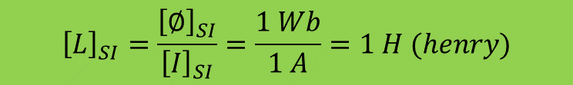
Legea autoinducţiei
Enunţ: Tensiunea electromotoare autoindusă într-un circuit este direct proporţională cu viteza de variaţie a intensităţii curentului din acel circuit, factorul de proporţionalitate fiind inductanţa L a circuitului
Definiţie: 1 henry este inductanţa unei spire prin a cărei suprafaţă fluxul magnetic propriu este de 1 Wb, atunci când spira este parcursă de un curent de 1 A.

Slide 10
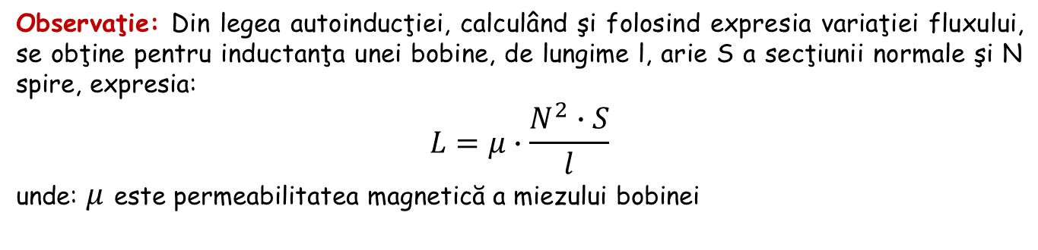

Slide 11
Energia câmpului magnetic
Lucrul mecanic efectuat pentru deplasarea sarcinii electrice prin circuit după deconectarea sursei este efectuat pe seama energiei câmpului magnetic. Energia câmpului magnetic se determină calculând energia electrică (W), transferată circuitului după deconectarea sursei, când prin circuit este deplasată sarcina electrică q datorită t.e.m. autoinduse: W = e · q
T.e.m. autoindusă se poate scrie:
iar sarcina electrică
Energia câmpului magnetic (W_{m}) dintr-un circuit de inductanţă L, străbătut de un curent de intensitate I, este dată de semiprodusul dintre inductanţa bobinei şi pătratul intensităţii curentului electric.

Slide 12
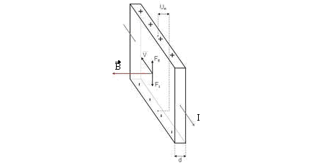
Efectul Hall
Dacă într-un câmp magnetic uniform se introduce un conductor în formă de bandă, astfel încât planul conductorului să fie perpendicular pe liniile de câmp magnetic, iar prin conductor trece un curent electric constant de intensitate I, între două puncte situate pe marginea superioară şi respectiv inferioară a conductorului se stabileşte o diferenţă de potenţial transversală Hall (tensiunea Hall) – (vezi figura).
Pentru tensiunea Hall se obţine relaţia:
Efectul Hall poate fi folosit pentru măsurarea câmpurilor magnetice, sau la realizarea de generatoare Hall.

Slide 13
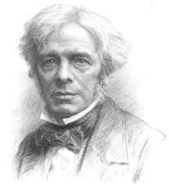
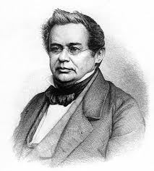
Scurt istoric:
Michael Faraday
1791 - 1867
A fost un fizician și chimist englez.
A fost asistentul lui Sir Humphry Davy.
Heinrich Friedrich Emil Lenz
1804 – 1865
A fost un fizician estonian.
A demonstrat opoziţia dintre curentul indus şi cel generator, numită ulterior regula lui Lenz.

Slide 14
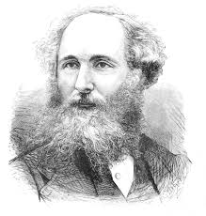
Scurt istoric:
James Clerk Maxwell
1831 - 1879
A fost un fizician teoretician scoţian, autorul unui set de ecuaţii (ecuaţiile lui Maxwell), care descriu legile de bază ale electrotehnicii.

Slide 15
Bibliografie:
http://electricalandelectronics.org/2008/09/10/faraday%E2%80%99s-law-of-electromagnetic-induction/
http://skullsinthestars.com/2009/03/06/michael-faraday-grand-unfield-theorist-1851/
www.wikipedia.org
http://www.scritube.com/tehnica-mecanica/Electromagnetismul914191916.php
Manual de fizică (clasa a X-a) – Editura BIC ALL – Bucureşti 2005
Manual de fizică (clasa a X-a) – Editura Polirom – Iaşi 2000

